Slide 1
SRDS - Wärmetauscher Gruppe 3 ET
Mohammad Pourmohsen
Alp Cetin
Zi Qian Lee
06.02.2024

Slide 2
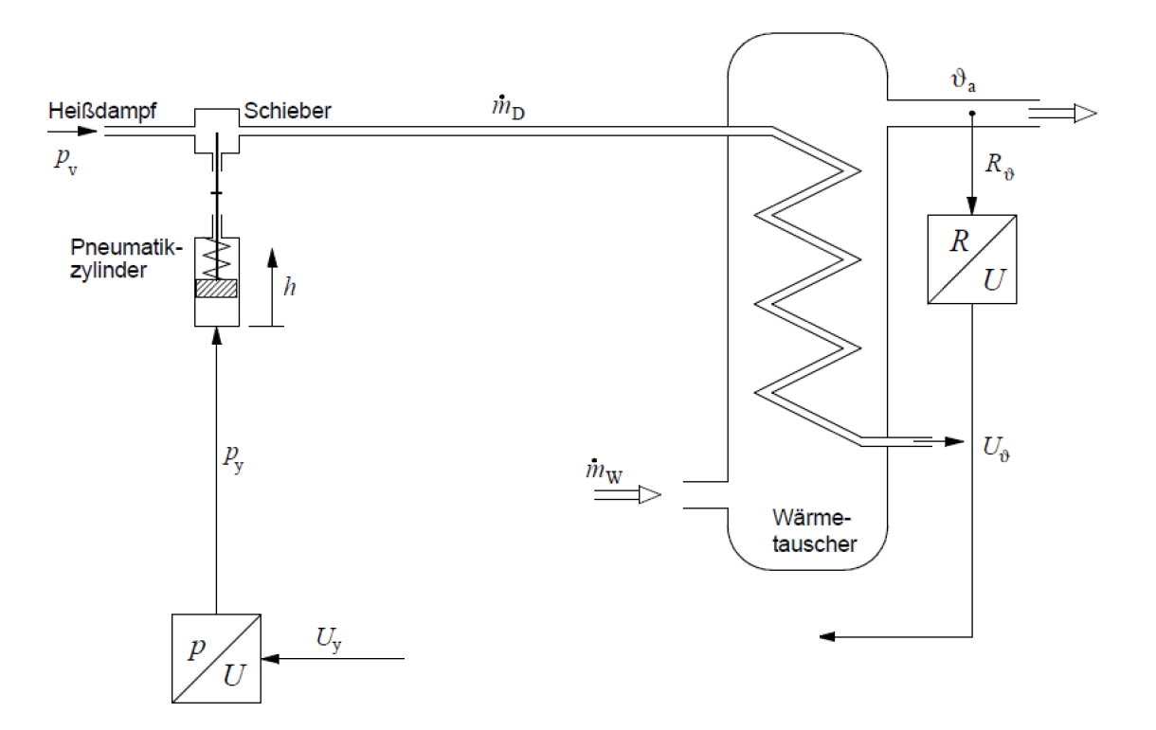
Problembeschreibung

Slide 3
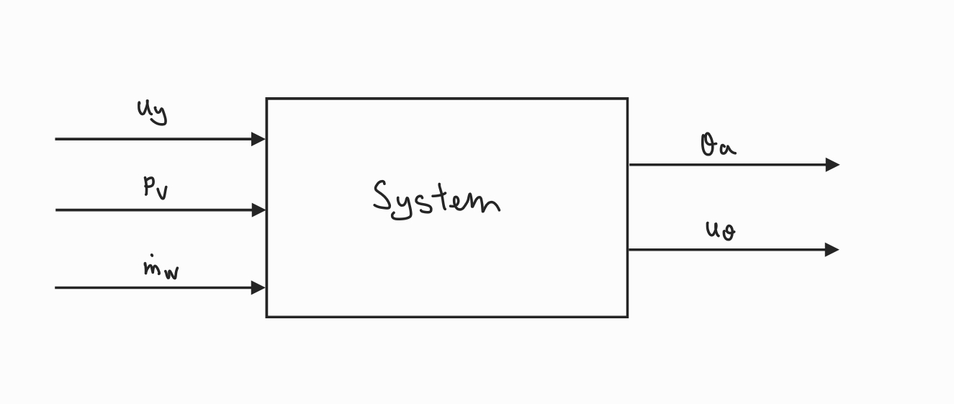
Systemanalyse: Grobanalyse

Slide 4
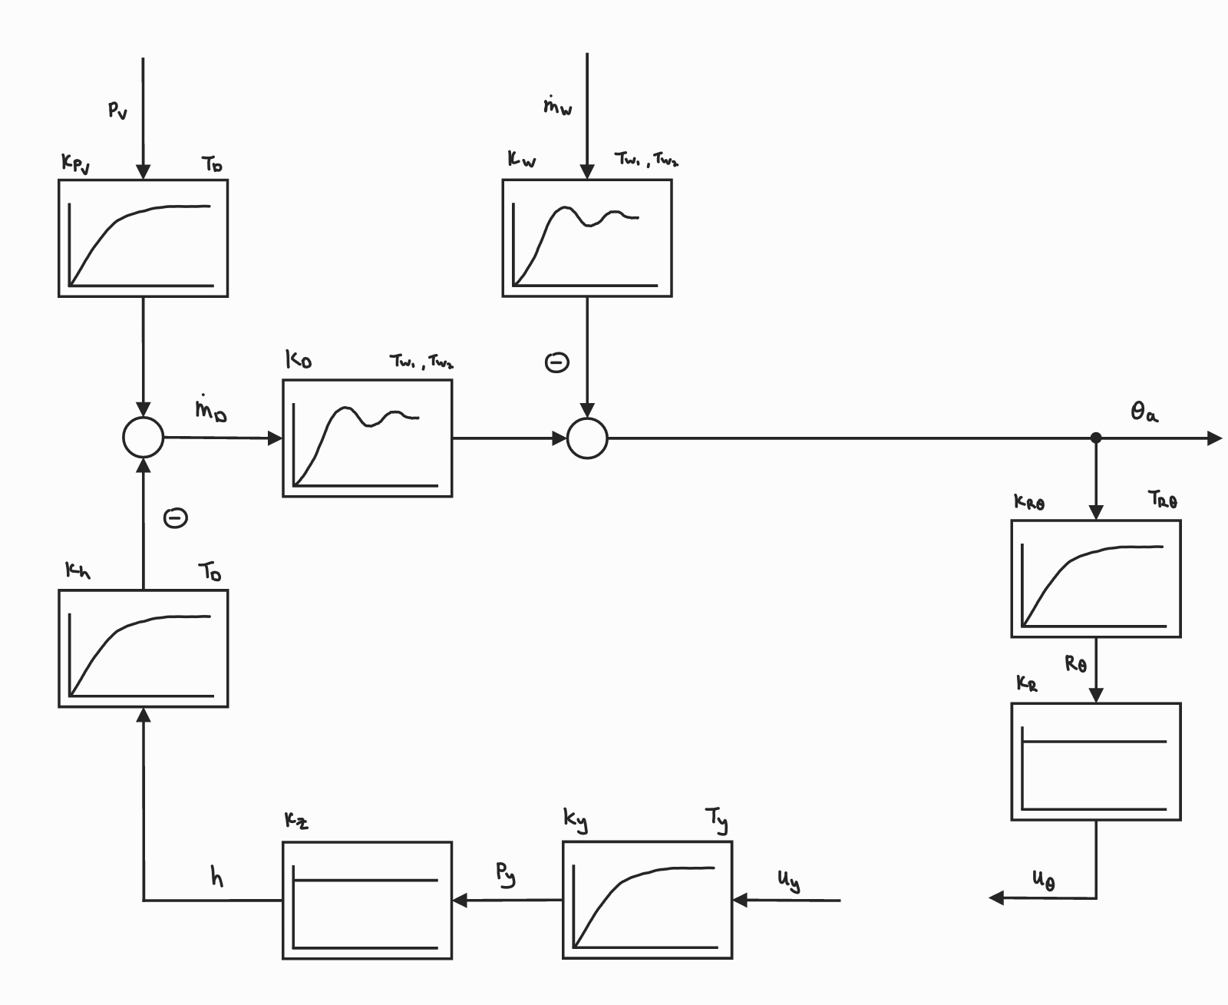
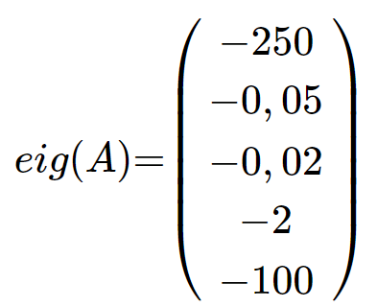
Systemanalyse: Wirkungsplan

Slide 5
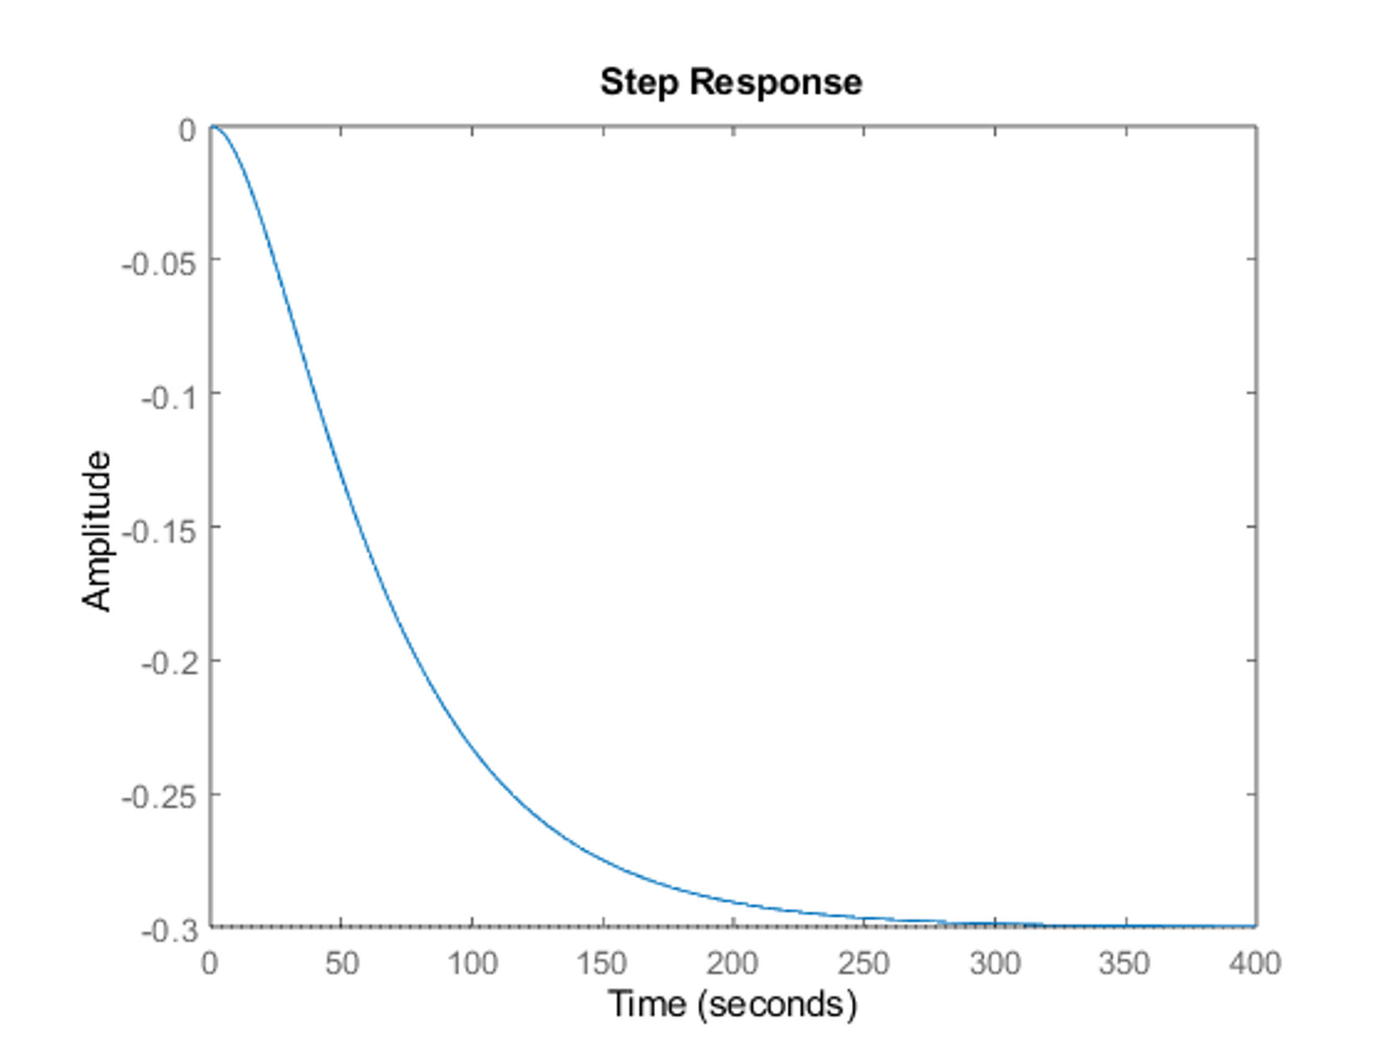
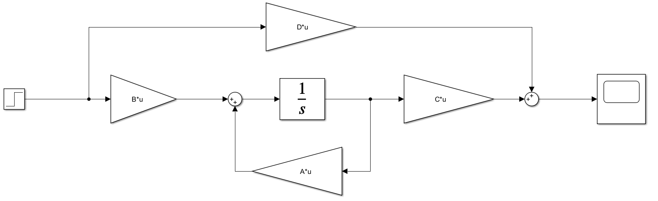
Systemanalyse: Zustandsraummodell und Sprungantwort

Slide 6
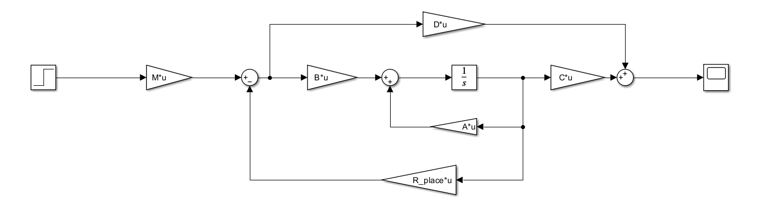
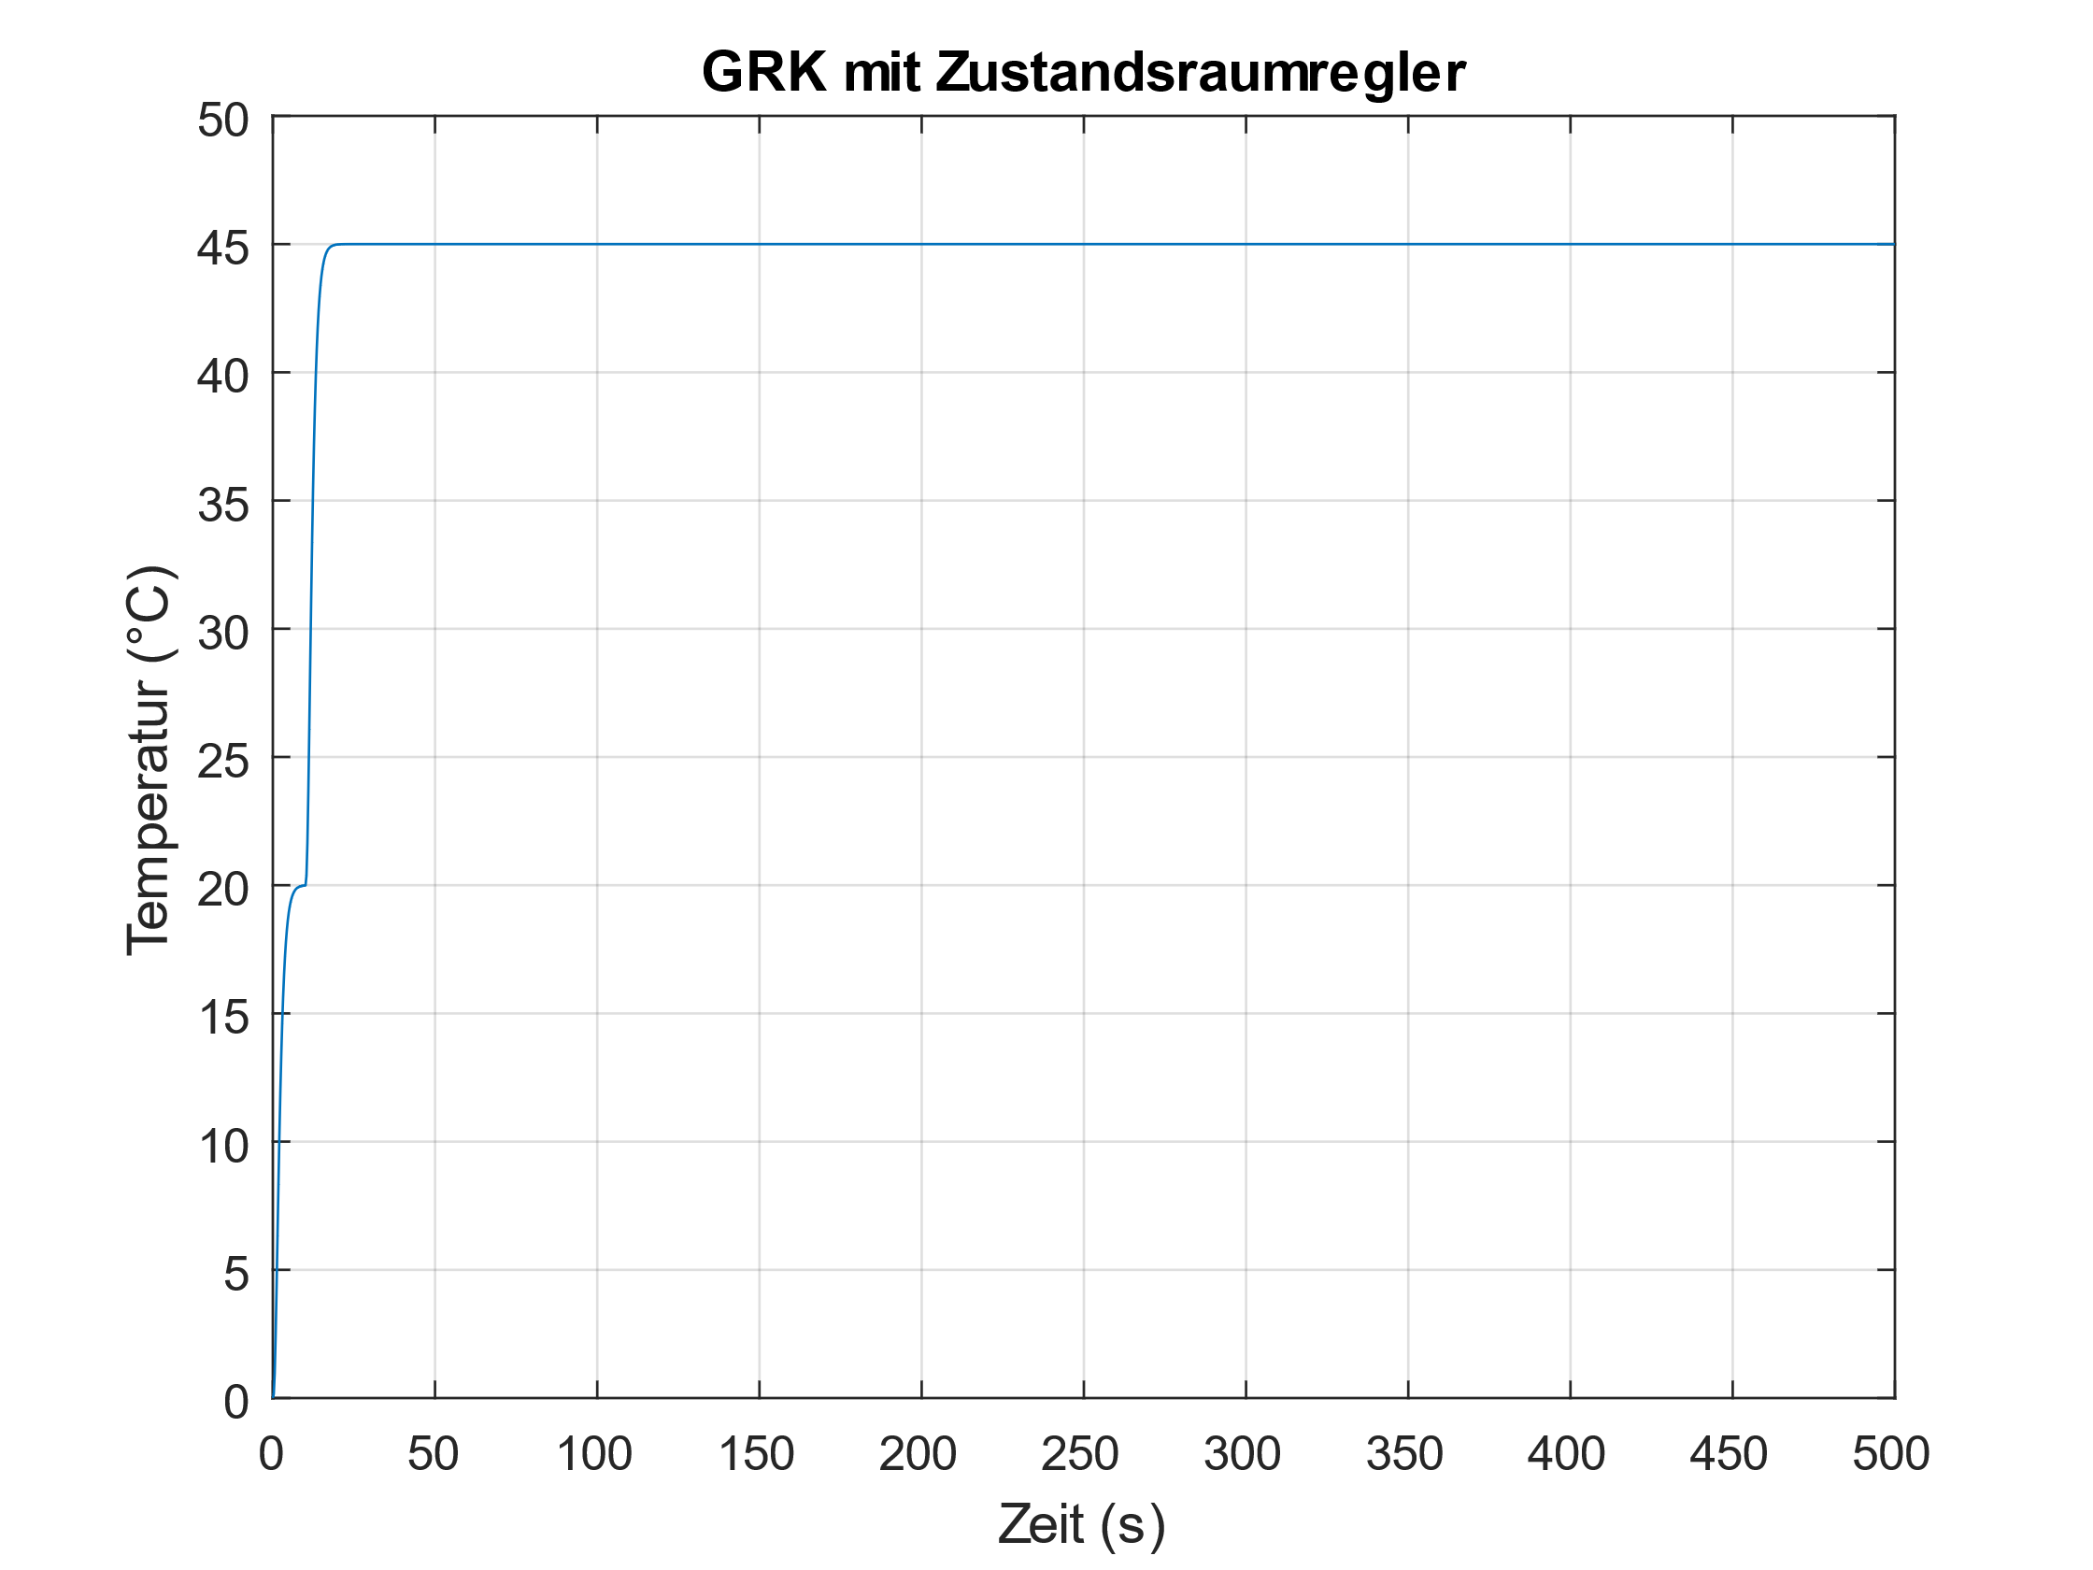
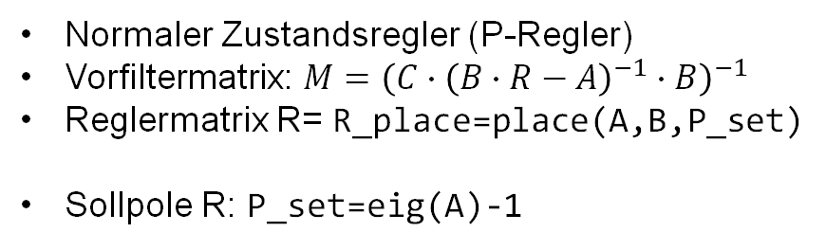
Reglerfestlegung: Zustandsregler
Normaler Zustandsregler (P-Regler)
Vorfiltermatrix:$M={\left(C∙{\left(B∙R−A\right)}^{−1}∙B\right)}^{−1}$
Reglermatrix R= R_place=place(A,B,P_set)
Sollpole R: P_set=eig(A)-1

Slide 7
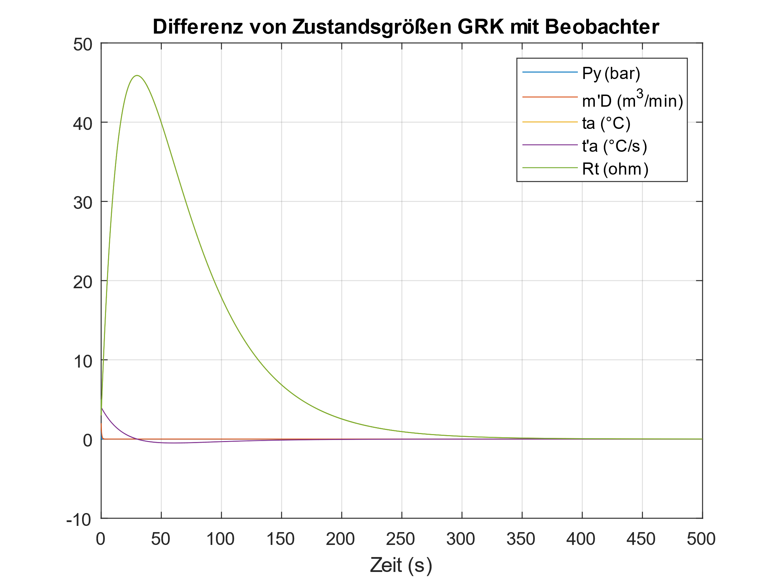
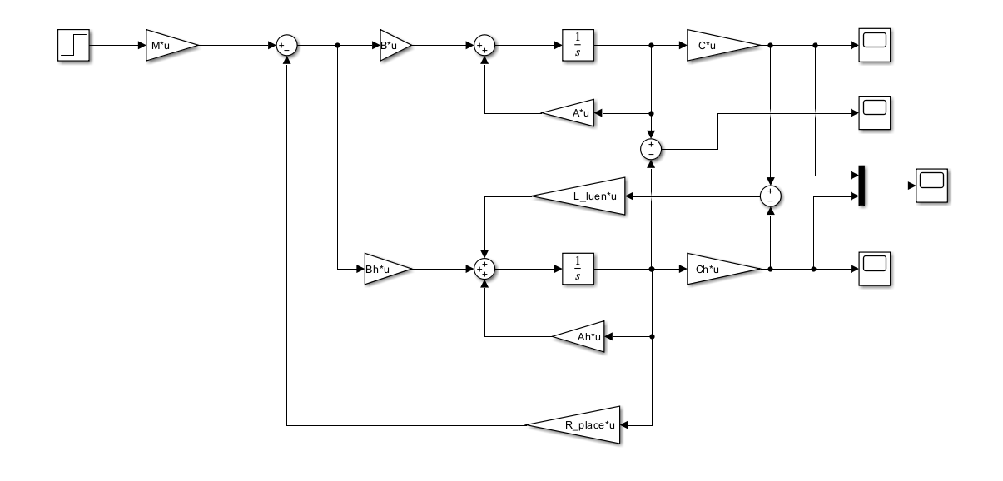
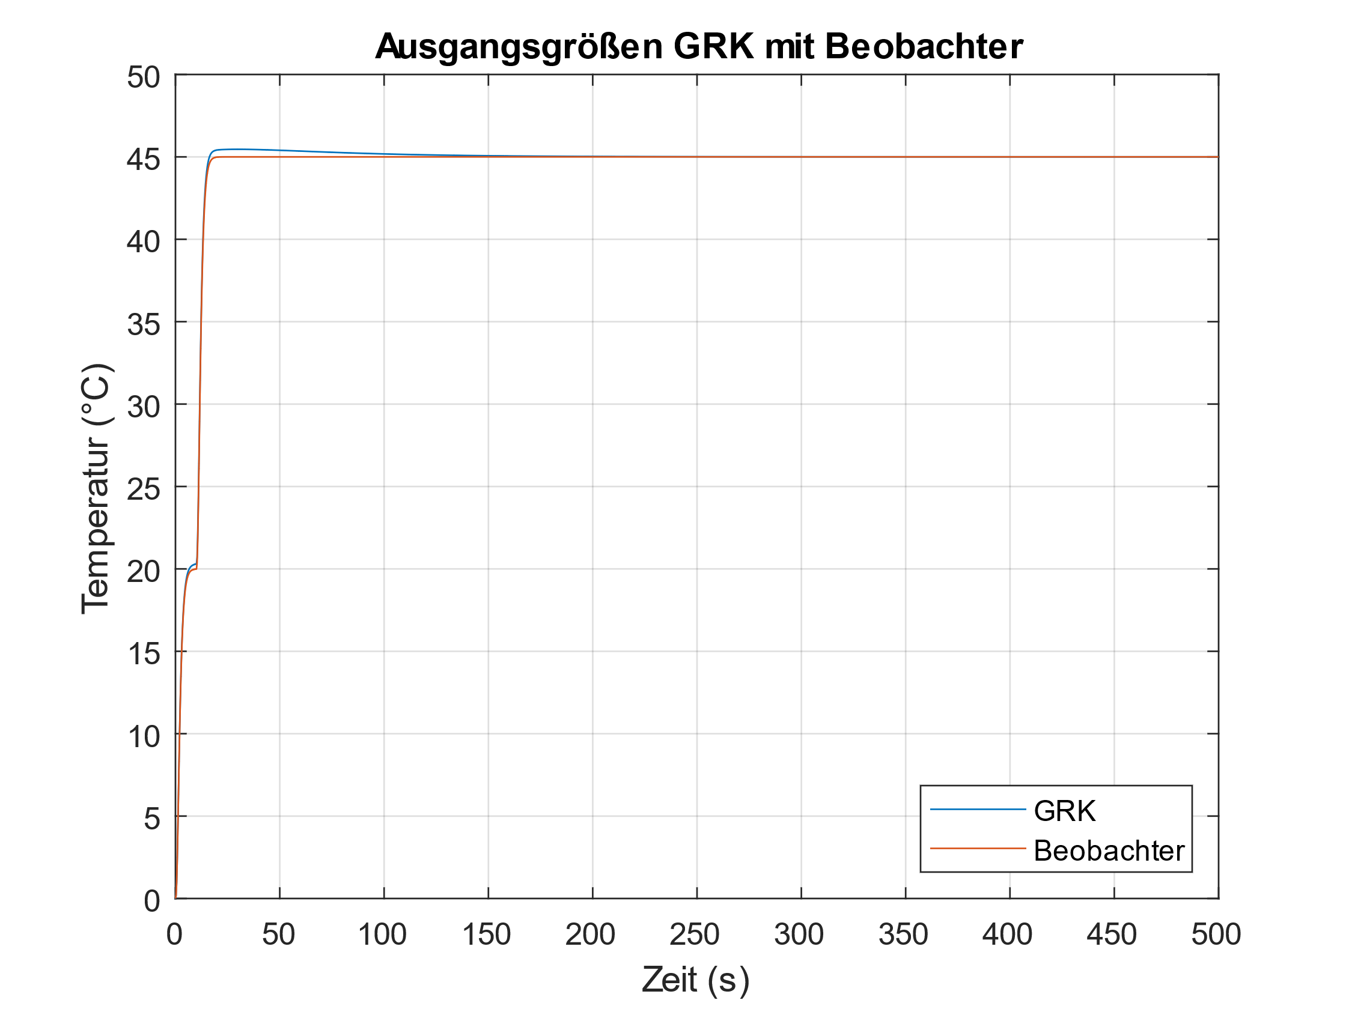
Reglerfestlegung: Beobachter
Luenberger-Beobachter
Zustandsregler vorhanden (Sollpole unverändert)
Beobachter-Matrix L: L_luen = L_luen_T’
L_luen_T = place(Ah',Ch',P_set_obs)
Sollpole L: P_set_obs=eig(A)

Slide 8
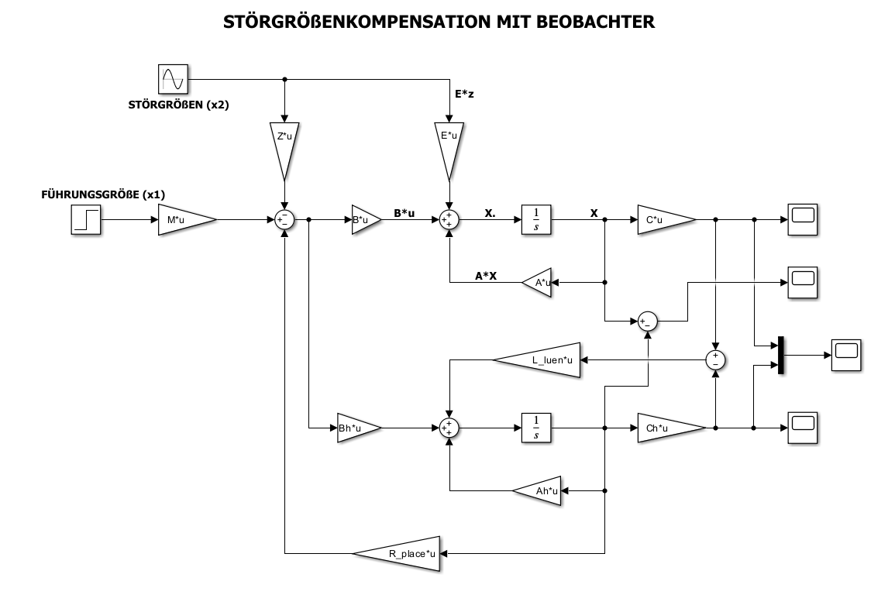
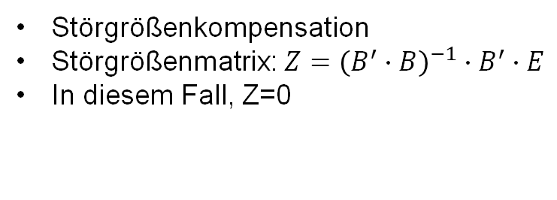
Reglerfestlegung: Berücksichtigung der Störgrößen
Störgrößenkompensation
Störgrößenmatrix: $Z={\left(B^{′}∙B\right)}^{−1}∙B^{′}∙E$
In diesem Fall, Z=0
Störgrößenkompensation nicht möglich!

Slide 9
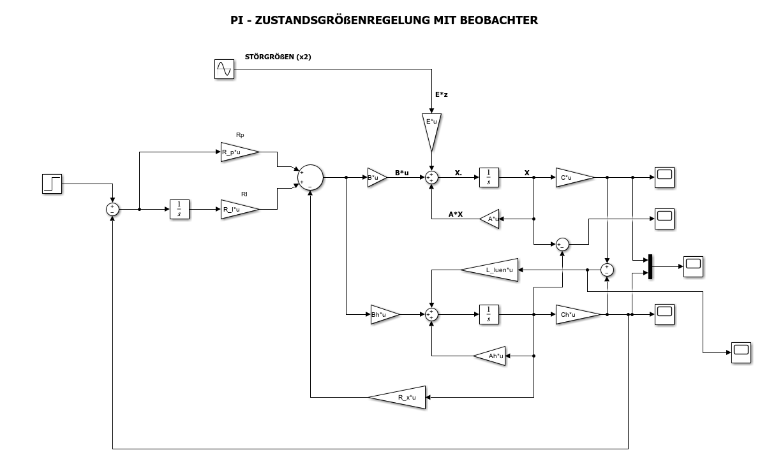
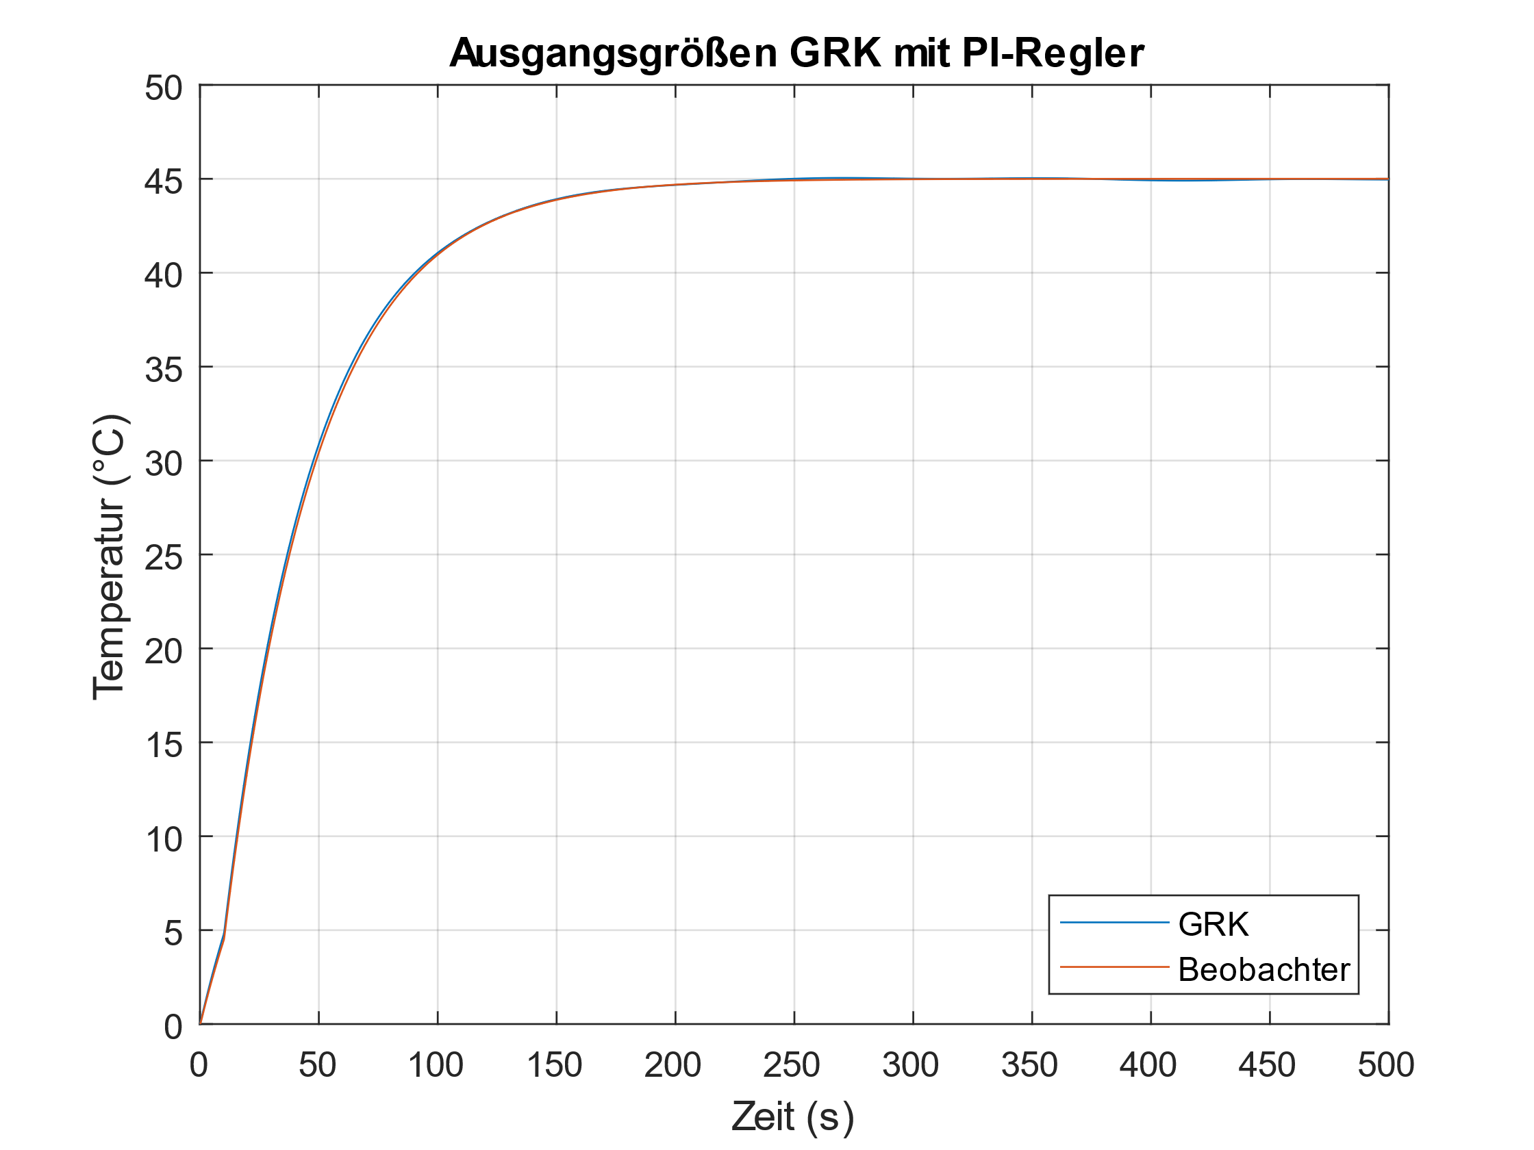
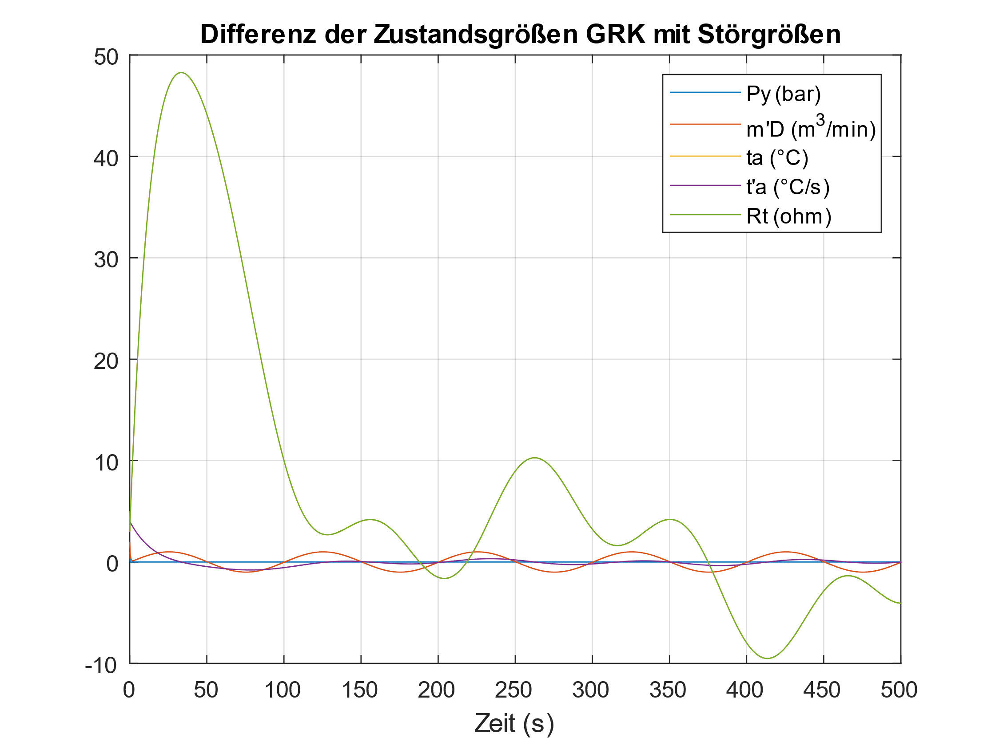
Reglerfestlegung: Berücksichtigung der Störgrößen
PI-Zustandsraumregler
Luenberger-Beobachter vorhanden (Sollpole unverändert)
Sollpole PI: eig(A_PI_real)-10
Reglerauswahl:
PI-Zustandsregler
A_PI_real = [A zeros(5,1);-C_R 0];
B_PI_real = [B;0];
P_set_PI = eig(A_PI_real)-10;
R_place_PI = place(A_PI_real,B_PI_real,P_set_PI);
R_I = -R_place_PI(:,6);
R_p = -(C_R*Api^-1*Bpi)^-1;
R_x = R_place_PI(:,1:5)-R_p*C_R;

Slide 10
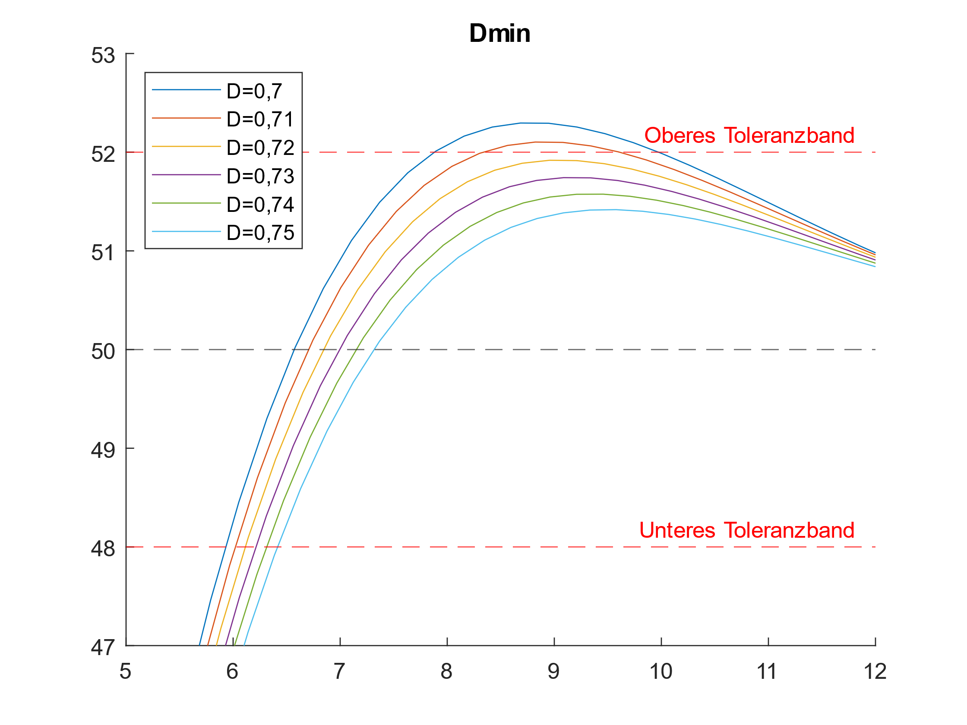
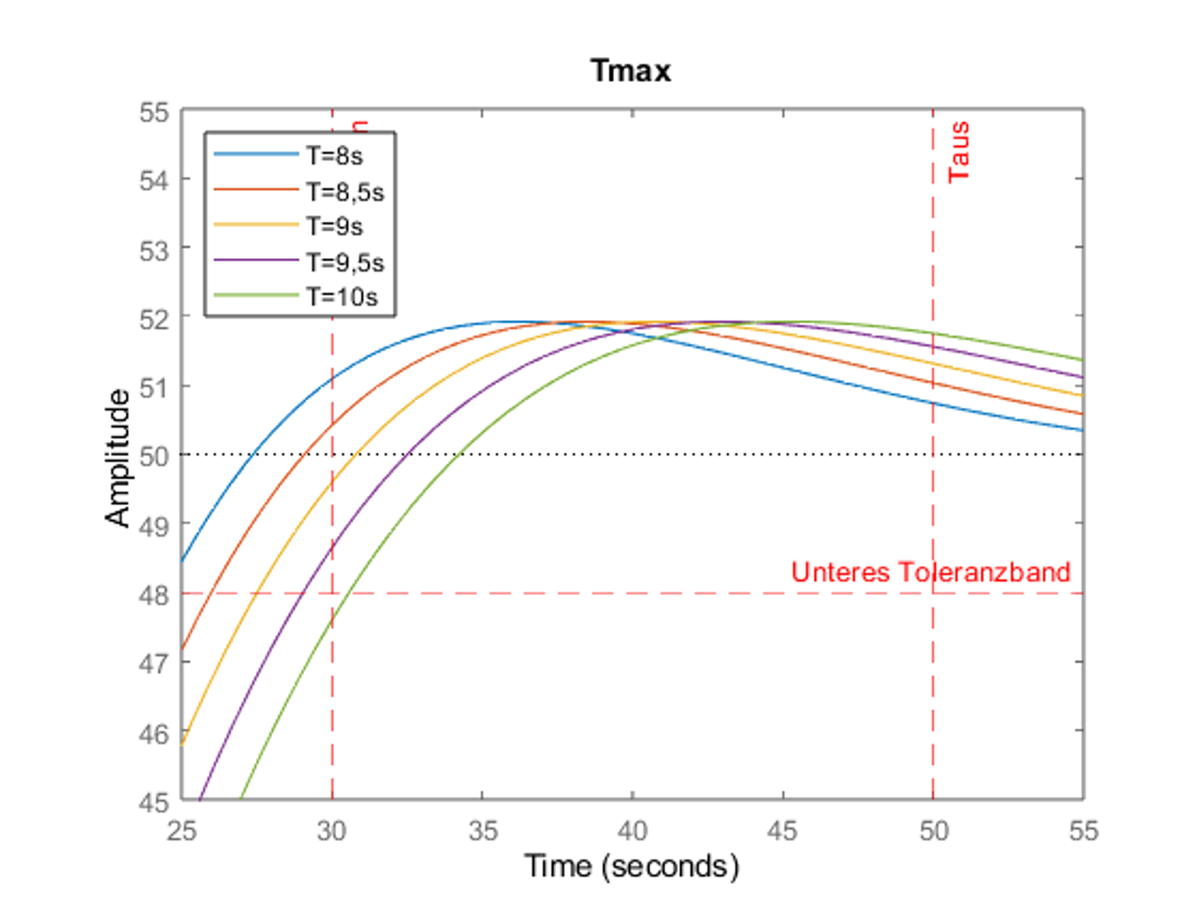
Parameterberechnung: minimale Dämpfung & maximale Zeitkonstante
$D_{Min}=0,72$
$T_{Max}=9,5 \text{s}$

Slide 11
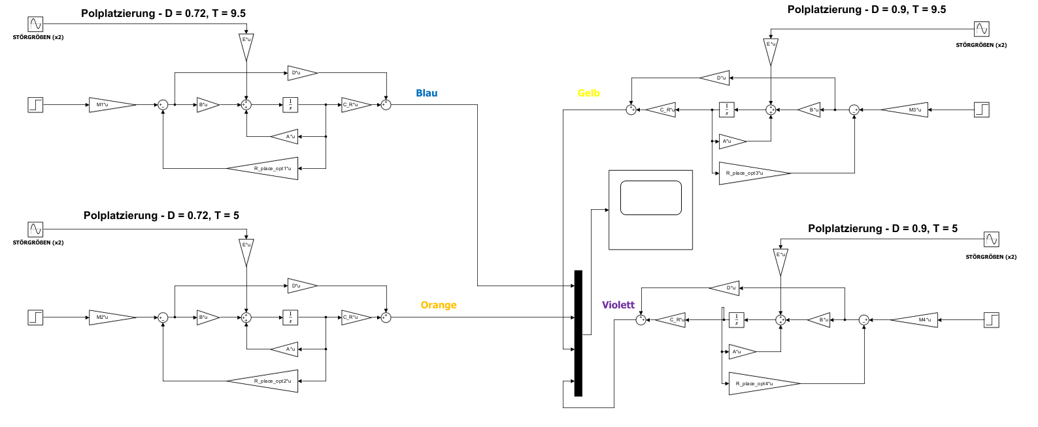
Parameterberechnung: Polplatzierung

Slide 12
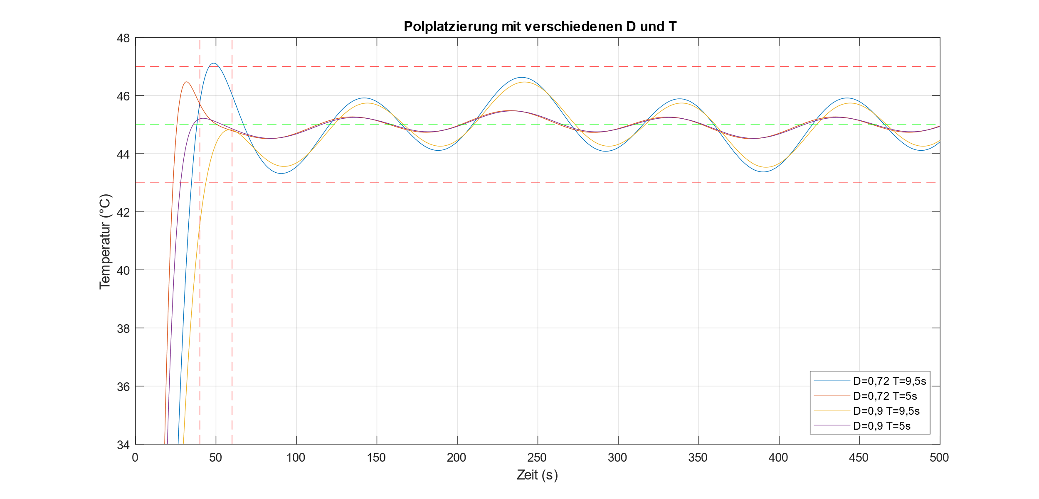
Parameterberechnung: Polplatzierung

Slide 13
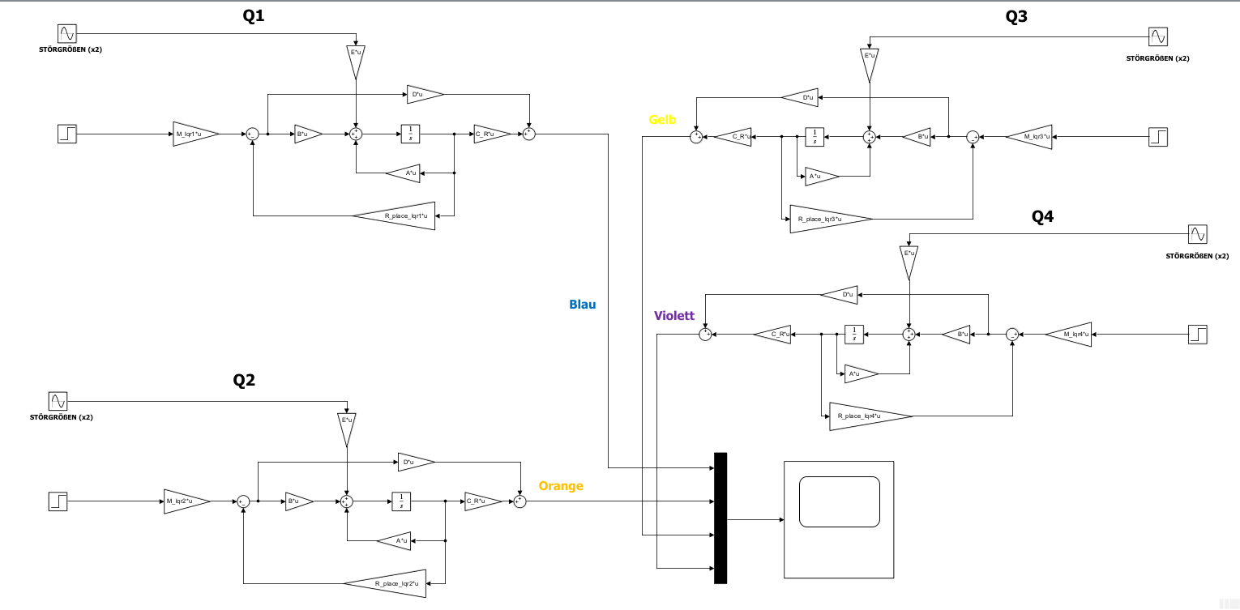
Matrix-Riccati-Regler
R_place_lqr = lqr(A,B,Q,R)
Q1 = diag([10^0 10^0 10^0 10^0 10^0]);
Q2 = diag([10^0 10^0 10^1 10^4 10^5]);
Q3 = diag([10^0 10^0 10^1 10^2 10^2]);
Q4 = diag([10^0 10^1 10^-1 10^0 10^0]);

Slide 14
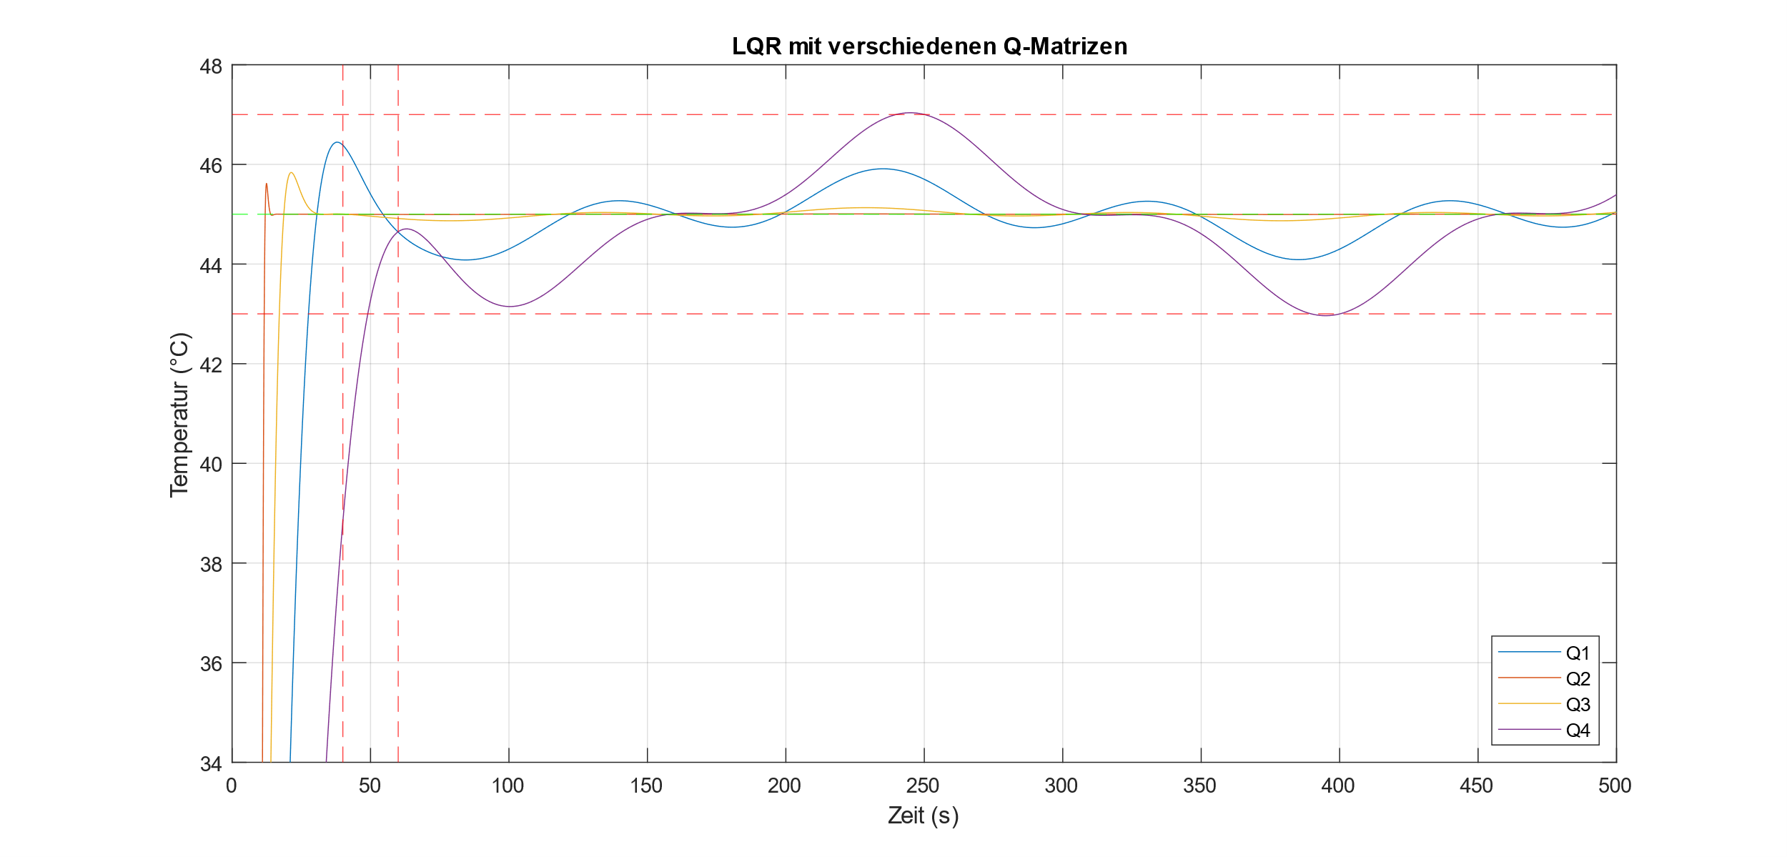
Matrix-Riccati-Regler

Slide 15
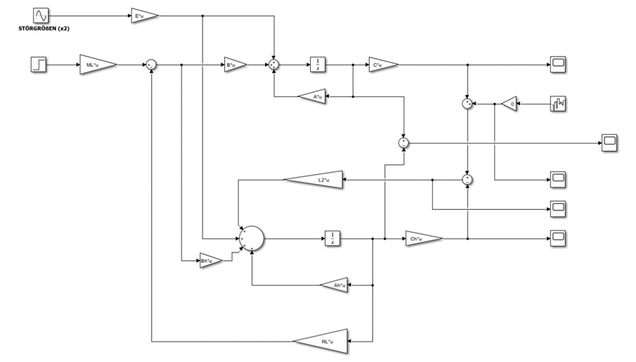
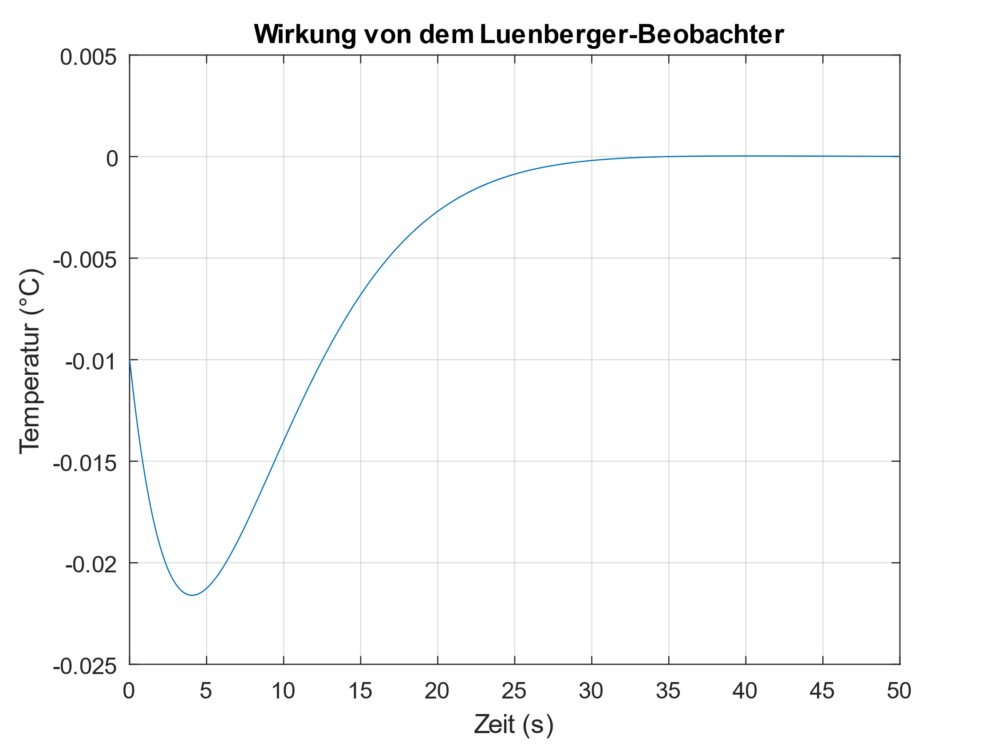
Luenberger-Beobachter
P1 = -1/5*(cos(acos(0.9)) + j*sin(acos(0.9)));
P2 = -1/5*(cos(acos(0.9)) - j*sin(acos(0.9)));
P_set_L1 = [-250; P1; P2; -2; -100];
RL = place(A,B,P_set_L1);
ML = (C*(B*RL-A)^(-1)*B)^(-1);
PsollL = [P_set_L1 - 0.0005];
LT = place(Ah',Ch',PsollL);
L=LT';

Slide 16
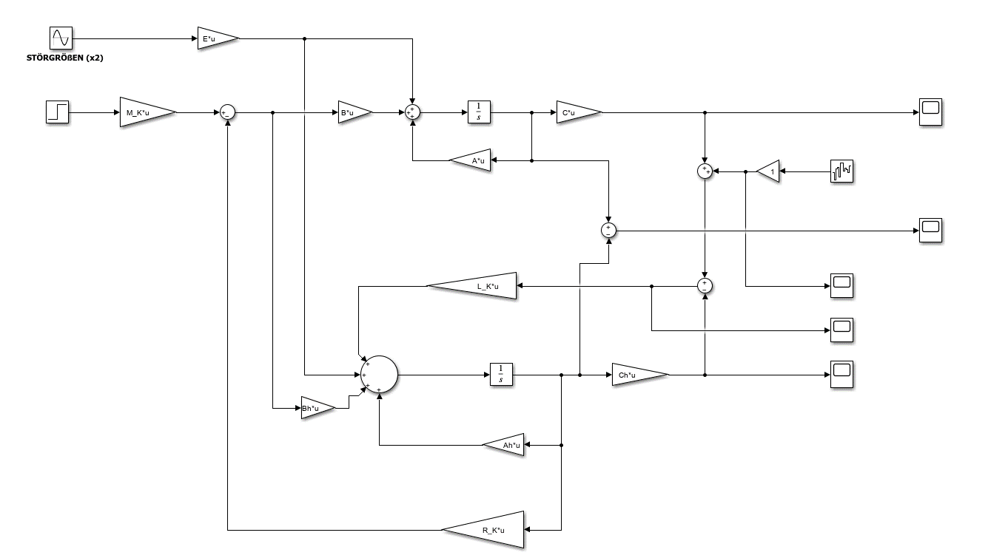
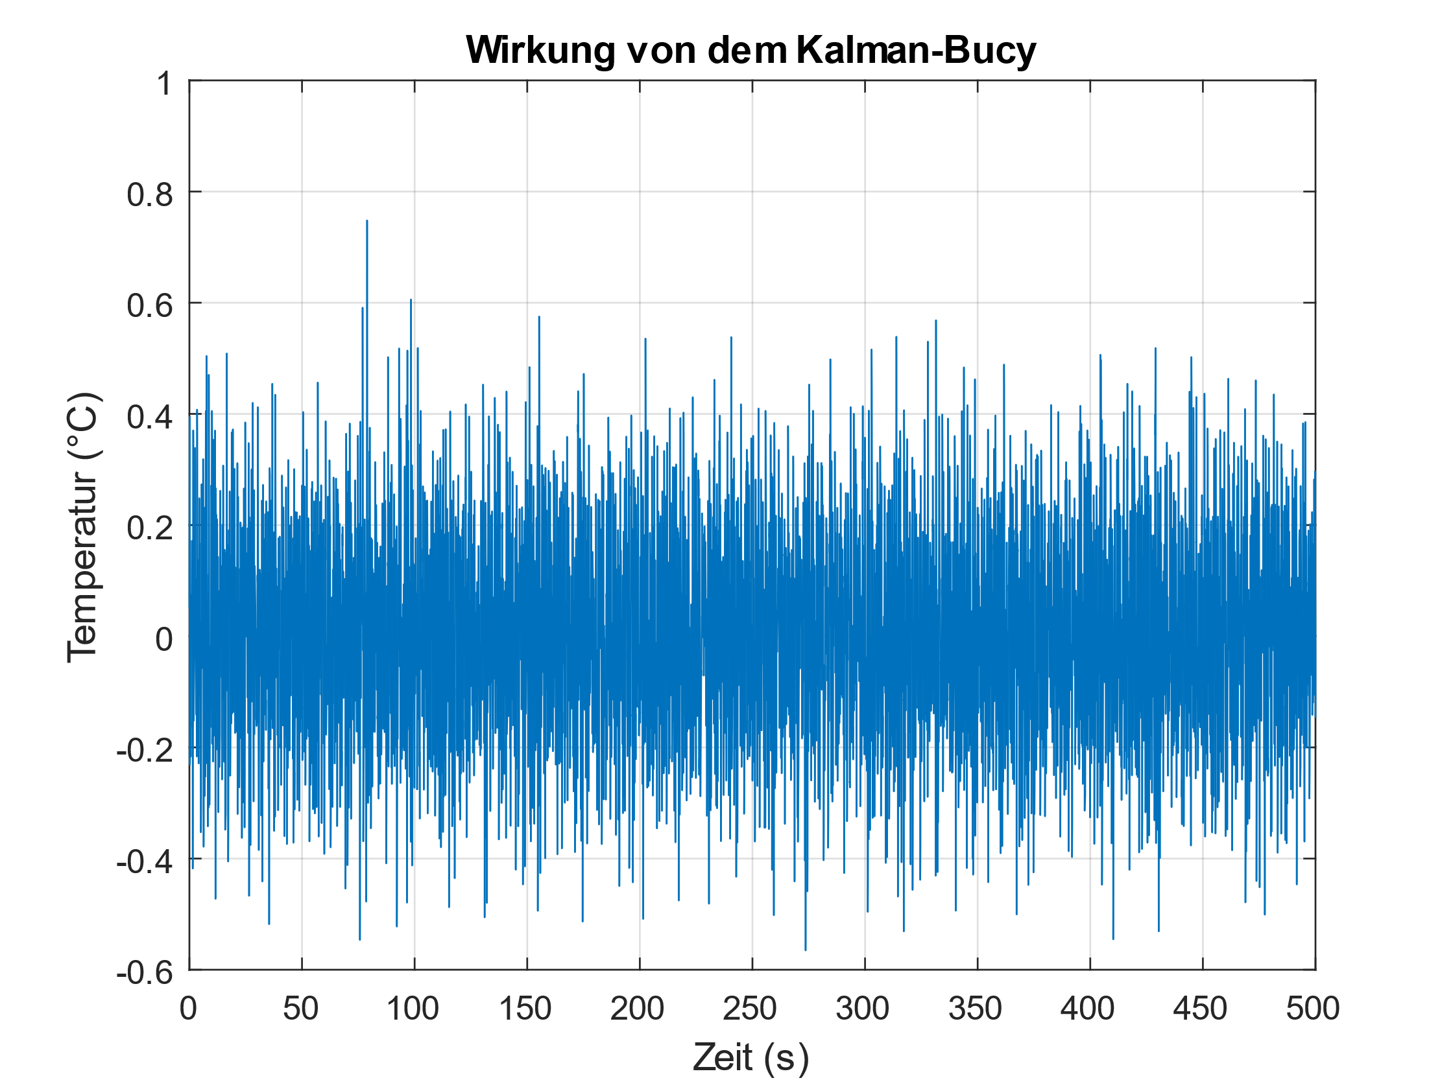
Kalman-Bucy Beobachter
Qk1 = 10^0*diag([10^0 10^0 10^0 10^0 10^0]);
Qk2 = 10^1*diag([10^0 10^0 10^0 10^0 10^0]);
Qk3 = 10^2*diag([10^0 10^0 10^0 10^0 10^0]);
Qk4 = 10^3*diag([10^0 10^0 10^0 10^0 10^0]);
Qk5 = 10^4*diag([10^0 10^0 10^0 10^0 10^0]);
Rk = 1;

Slide 17
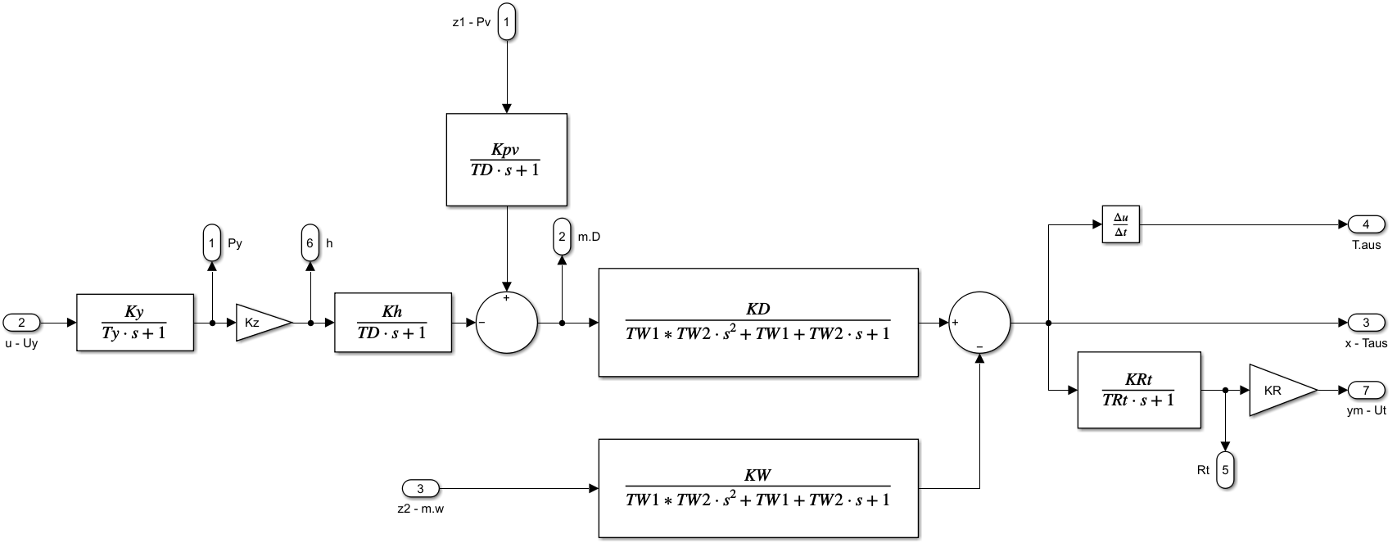
Feintuning der Reglerparameter: Nichtlineares Subsystem

Slide 18
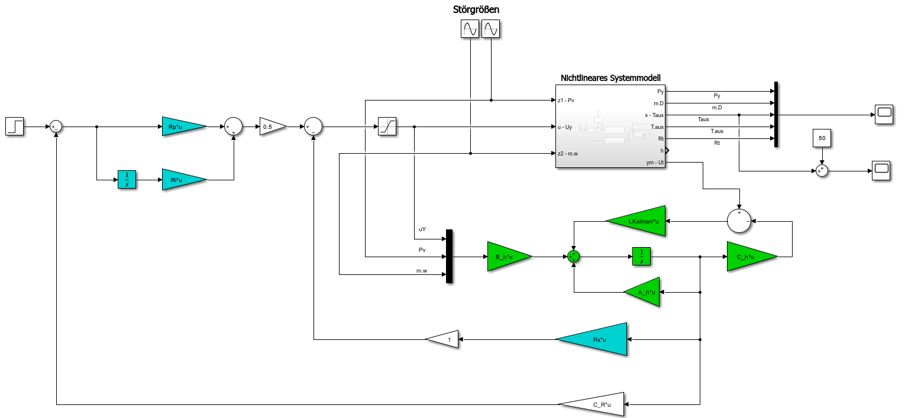
Feintuning der Reglerparameter: System Erklärung

Slide 19
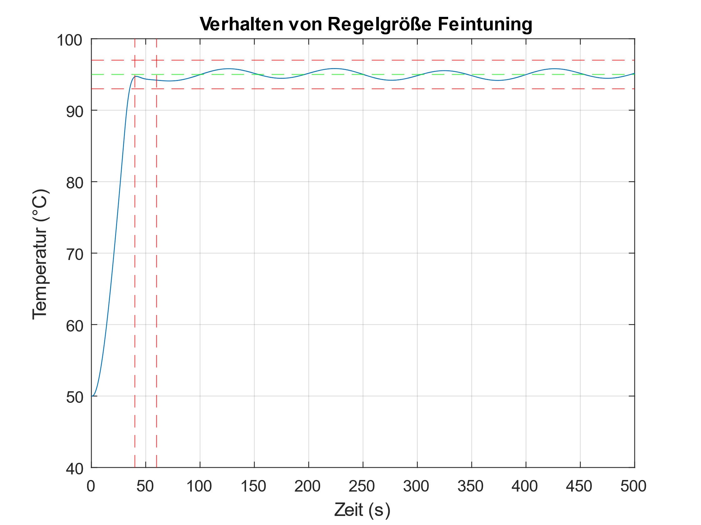
Feintuning der Reglerparameter: Projekt Ergebnis

Slide 20
Danke Für Ihre Aufmerksamkeit!

